Slide 1





国际交流合作处
业务介绍
范馨予
2018年9月

Slide 2




部门介绍
主要职能介绍：
国境外校际合作交流。
中外合作办学项目、境外办学项目、孔子学院项目、主（承）办的国际会议等的申报与管理。
学生长短期出国境项目。
因公临时出国（境）团组的任务报批与管理。
长短期外国(含港澳台)专家。
孔子学院项目办公室
国际交流与合作处
港澳台事务办公室
国际学院
望院A208
88218248
处长：李执桃

Slide 3



因公出国境业务
附件一、因公临时出国境团组手续办理流程
为预留足够的时间办理护照及签证（注）手续，请尽量提前办理，如赴台湾、美国等国家（地区）需提前三个月，其他国家（地区）需提前两个月以上办理（因公出国、赴港澳人员得到邀请函后，即可办理； 赴台人员需拿到台方邀请函以及入台许可证，方能办理）。
手续办理所需表格均可在国际处官网gjc.zisu.edu.cn→表格下载→因公出国目录下载。
因公出国境的定义：
受学校派遣，以执行公务为目的，出访时间、出访国家（地区）、出访路线等均有严格规定的非个人支付费用的出国（境）活动，包括执行3 个月以内的因公临时出国（境）考察访问、参加学术会议、培训等任务和3 个月以上（含3 个月）的访学进修、派驻海外等任务。
流程一：经费审批
流程二：任务审批
填写：省本级因公临时出国经费预算审核表和经费明细表（国际处网站下载）
（出访91天及以上团组，不需走该审批流程）
填写出国（境）人员校内审批表
经申请人所在学院、单位（部门）签字盖章同意；
国际处（港澳台办）审批同意；
考察访问类团组==》国际处上报至浙江省财政厅；
教学科研类团组==》国际处审核
普通
人员
团组
材料送组织部审批同意；
含中层干部团组
考察访问类团组==》省财政厅审批同意；
教学科研类团组==》学校审批同意
分管国际工作 校 领 导 签 字 同 意；
普通
人员
团组
党委会同意
含中层干部团组
国际处通知出访人员领取经费预算审核表；
填写：因公出国、赴港澳任务审批表；赴台人员填写赴台请示文件。
材料送组织部审批备案；
短期：90天以内 国际处
国际处（港澳台办）对出访团组进行公示，并汇总经费预算审核表上报上级主管部门审批；
计划申报
通知出访人员办理证照及签证（签注）手续，办理换汇手续，并进行行前教育；
出国（境）执行任务，并进行动态管理；
长期：90天以上 人事处
回境后5个工作日内上交如下材料并进行公示：1、护照（通行证）；2、填写出访总结，纸质稿（含团组负责人手写签字）和电子稿（发送至international@zisu.edu.cn）。
费用决算：填写经费决算表（http://gjc.zisu.edu.cn/detail.aspx?nid=459），经国际处签字同意后，赴财务处报销经费。
浙外院办〔2014〕55号文件

Slide 4





互动问答
我计划8月中旬赴台湾访学，6月份我收到会议邀请函，可以向国际处提交因公出国审批申请。
我想出国参加国际会议，自己的课题经费报销，可以持因私护照出国，回来财务报销即可。
赴美访学因公任务批件下来后，但在申请签证时，因公签证被使领馆拒签，只能持因私护照出国了。

Slide 5
互动问答
赴美参加学术因公任务结束后，签证还在有效期内，我能保留因公护照，继续执行下一项出国任务。
我没有因公护照，可以根据自己需要，向国际处提出办理因公护照的申请。
我有因公出国的计划，但是还没拿到邀请函，可根据自己的计划先向国际处提出因公出国申请。

Slide 6
互动问答
我计划出国半年，需要提前2个月向国际处提交出国申请。
执行因公出访任务经费直接向国际处申请，任务通过后，国际处能提供经费支持。
我需要出示足够的语言能力，才能办理因公出国任务。

Slide 7
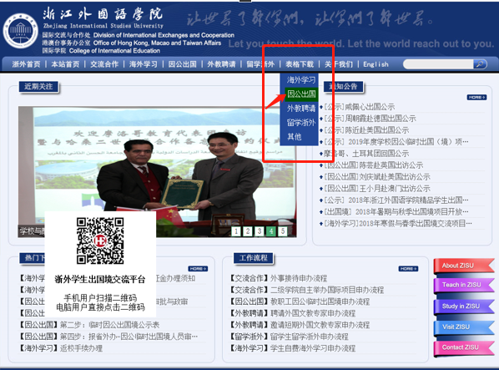

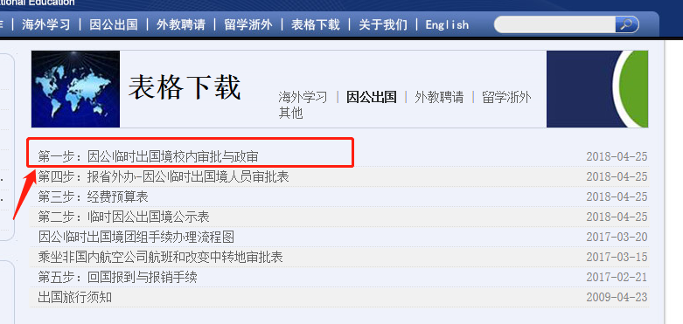

如何申请？
计划申报
关注OA平台以及院系内通知。
具体任务审批
http://gjc.zisu.edu.cn/

Slide 8
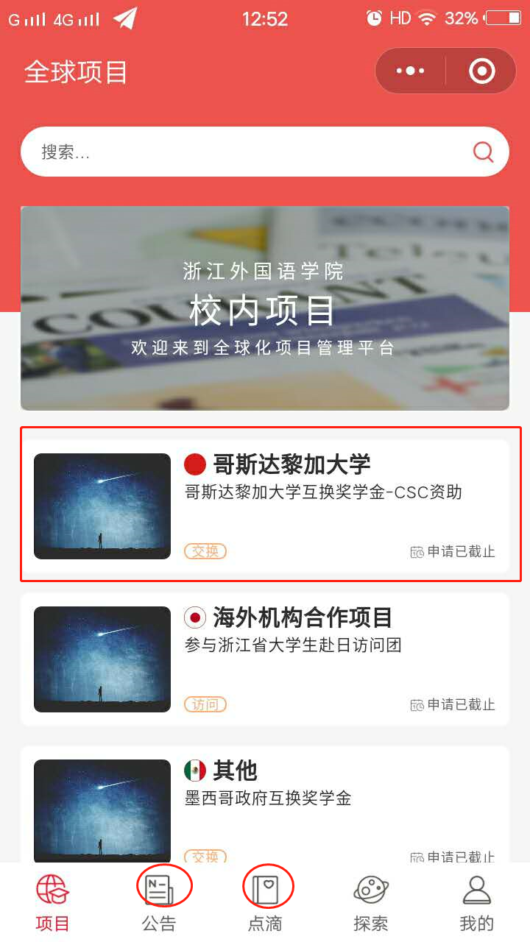

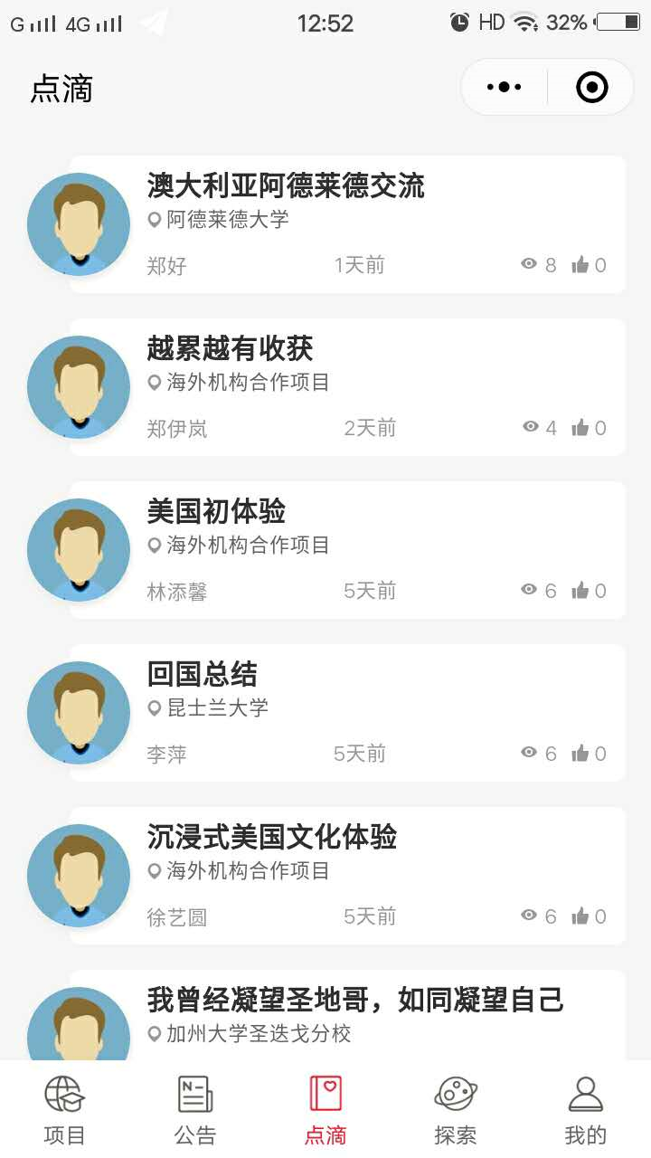
学生出国境业务
1
校级出国境项目
2
院系出国境项目
3
短期精品出国境项目
http://zisu.hikedu.com/

Slide 9
谢谢！

